Slide 1


Détecteur multi objets dans des images naturelles exploitant un graphe de relations spatiales
Jean-Yves Ramel
Gaetan Galisot
Julien Cheny
Notes:
Bonjour, je suis “...”,mes encadrants sont “...” et je vais vous présenter notre projet de R&D “ ... “

Slide 2
Sommaire
Contexte
Enjeux
Etat de l’art
Cahier des charges
Structure générale du système
Analyse
Gestion de projet
Notes:
Au cours de cette soutenance, je vais vous présenter “...”

Slide 3
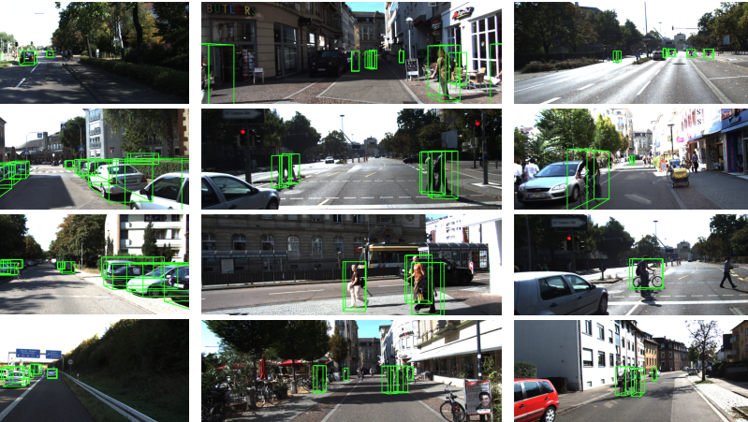
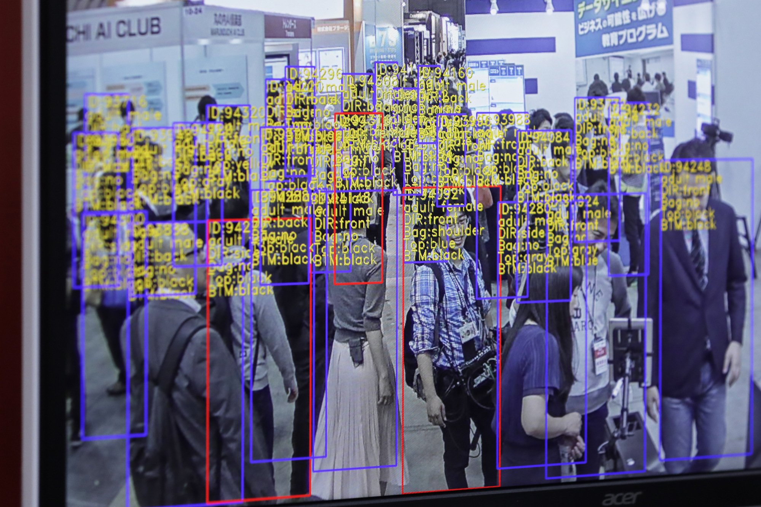
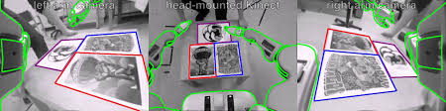
Contexte
Automobile
Robotique
Surveillance
Santé
Informatique
Notes:
En règle générale la détection d’objets dans des images naturels intervient dans le domaine de “...” :
Auto : autonome
Robot : approcher sens humains
Surveillance : reconn faciale
Santé : detect anomalies
Dans le cadre de notre projet, (image naturel + non temps reel), nous restons dans le domaine informatique avec Classification/analyse d’images :
Recherche par contenu (Google)
Identification profil automatique (Facebook)
Images :
voiture automne
video surveillance
robot

Slide 4
Enjeux
Amélioration de l'expérience utilisateur (moteurs de recherche, réseaux sociaux…)
Remplacement de la main d’oeuvre humain (conduite, surveillance, analyses)
Augmentation des capacités de recherche (archéologie, santé)
Notes:
en règle générale, améliorer un détecteur d’objets = ...

Slide 5
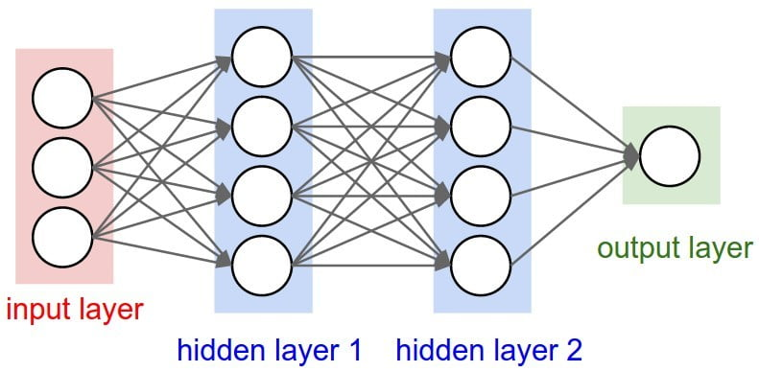

Etat de l’art
Qu’est ce qu’un réseau neuronal artificiel
feed forward
recurrent
Notes:
paradigme de traitement de l’information inspiré des systèmes nerveux biologiques qui, comme le cerveau, traitent de l’information.
idée est : interconnecter un grand nombre d’éléments de traitement (neurones) ayant pour but de résoudre un problème
comme cerveau : notion d’apprentissage avec données
* Décrire couches *
Feed forward :
couches connecté à chaque extremités
les informations circule dans un seul sens
une couche est utilisée une seule fois par traitement
usage : classification ...
Recurrent (récurrent) :
information peut circuler dans les deux sens
boucles introduites dans le réseau
usage : analyse de série temporelle (valeur représentant evolution au cours du temps)

Slide 6
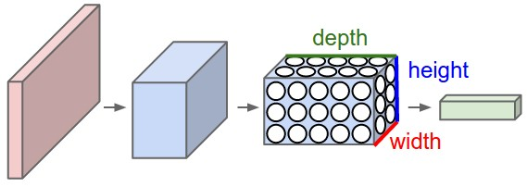

Etat de l’art
Qu’est ce qu’un réseau neuronal convolutif (CNN)
Notes:
réseau de neurones “feed forward” généralement utilisé pour l’analyse d’image, les systèmes de recommandation ou le traitement du langage naturel
s’inspire du cortex visuel des mammifères.
Pour un CNN les couches sont rangées en 3 dimensions (largeur, hauteur, profondeur)
Couches :
Entrée : (hauteur x largeur x 3) contient l’image
Conv : (hauteur x largeur x nbFiltres) calcule la sortie des neurones connectés aux régions
locales de l’entrée, chacun calculant un produit scalaire entre leurs poids et une petite
région à laquelle ils sont connectés dans la couche d’entrée. “connectée localement”
POOL : ici max-pool. sous-échantillonnage.max-pool 2x2 segmentation de l’image par une grille composée de cases
, seule la valeur maximale de chaque case est transmise en sortie
FC (fully connected) : calcule les probabilités de classe. profondeur = proba de chaque classe

Slide 7
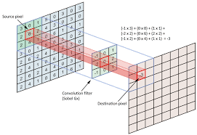

Etat de l’art
Qu’est ce qu’un réseau neuronal convolutif (CNN)

Slide 8
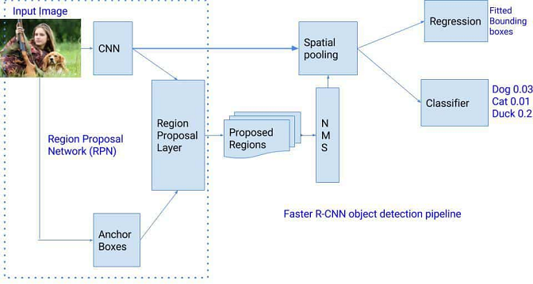
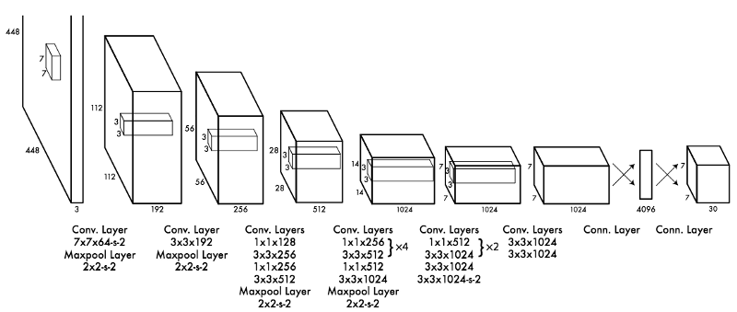
Etat de l’art
Les algorithmes de détection
YOLO
Faster R-CNN
Notes:
Au sein de cet état de l’art j’ai comparé plusieurs algorithmes de détection multi objets
YOLO :
Temps réel (très rapide)
Un seul réseau de neurones convolutif
Entrée : image segmenté en grille SxS
Couches : 24 CONV et 2 FC
Sortie : Chaque case prédit B boites + scores confiance (tenseur S*S*(C+B*5)
(applique NMS Non-Maximum Suppression)
Faster R-CNN
Plus lent (1 image/s)
Plus précis
2 réseaux neuronaux ( RPN et classifier/régresseur)
RPN prédit des boîtes de plusieurs tailles différentes
Puis régression des boîtes et classification

Slide 9
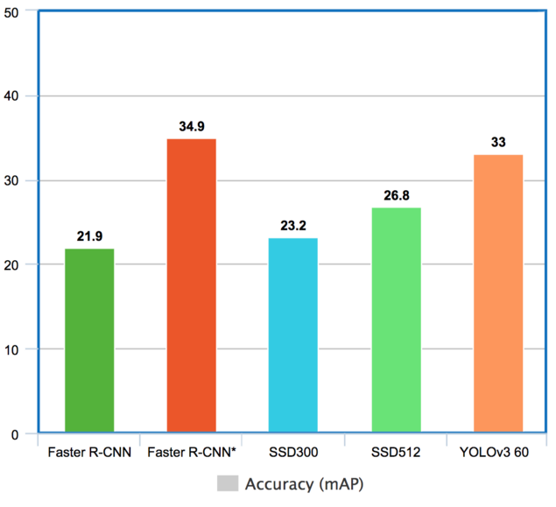
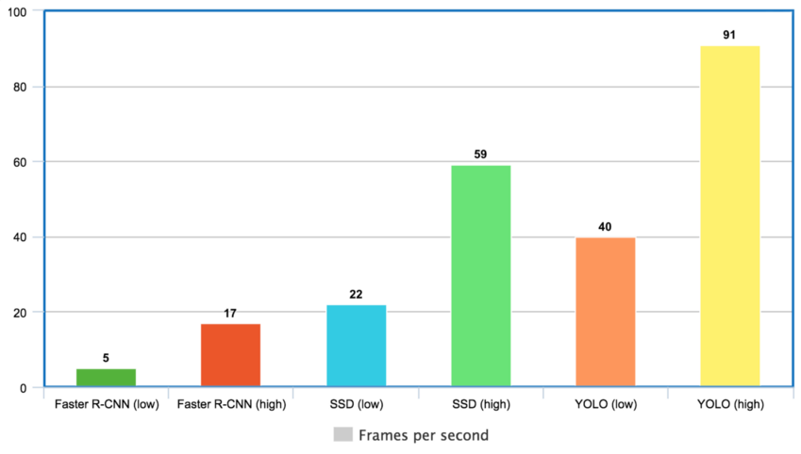
Etat de l’art
Comparaison des algorithmes de détection
Notes:
Faster R-CNN* utilise ResNet (architecture de réseau) pour l’extraction de caractéristiques
montrer la limite temps réel (30FPS)
Précision : faster rcnn premier
Vitesse : yolo en premier

Slide 10
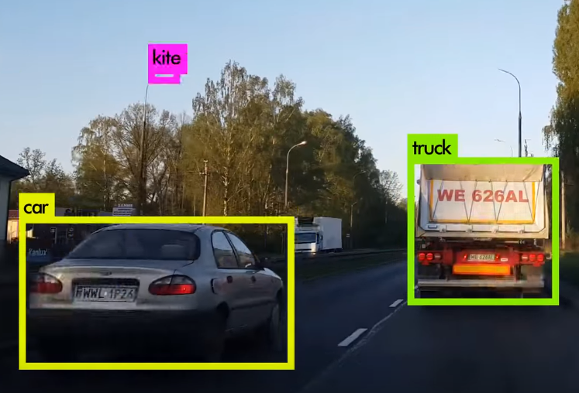
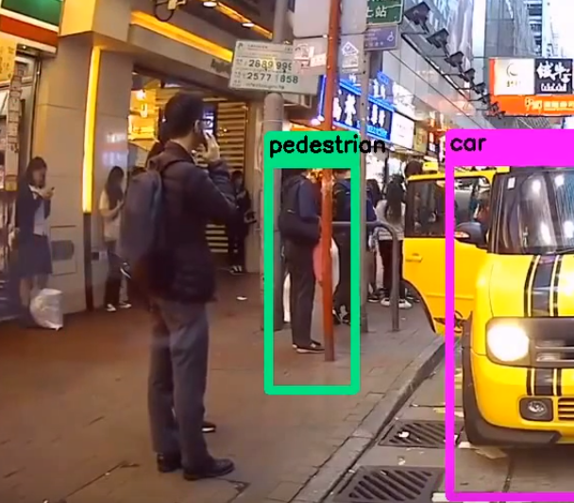
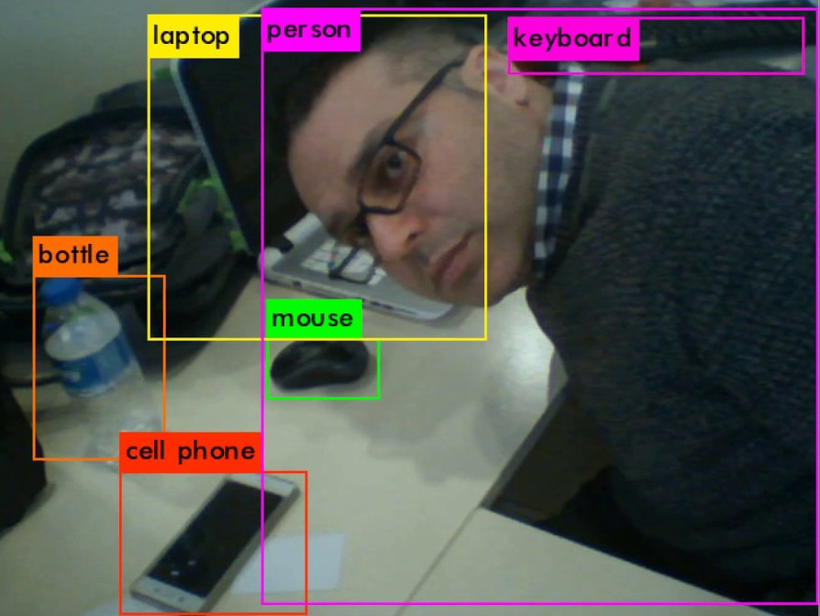
Cahier des charges
Besoin : Améliorer la détection d’objets en deep learning dans des images naturelles
Fonction : Répéter une détection d’objets en apprenant des classes d’objets adaptées à l’image à détecter
Notes:
le détecteur fait parfois des erreurs :
faux positif (kite)
faux négatif (piéton)
Idée : limiter les classes d’objets apprises en fonction de l’espace (bureau, rue, nature)

Slide 11
Structure générale du système
Prototype 1 : détecteur multi objets seul
Prototype 2 : système d’apprentissage
Prototype 3 : système pour l’utilisation
Notes:
Durant le projet, plusieurs prototypes seront mis en oeuvre

Slide 12
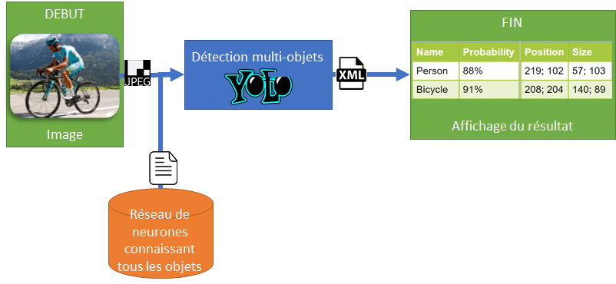
Structure générale du système
Prototype 1 : détecteur multi objets seul

Slide 13
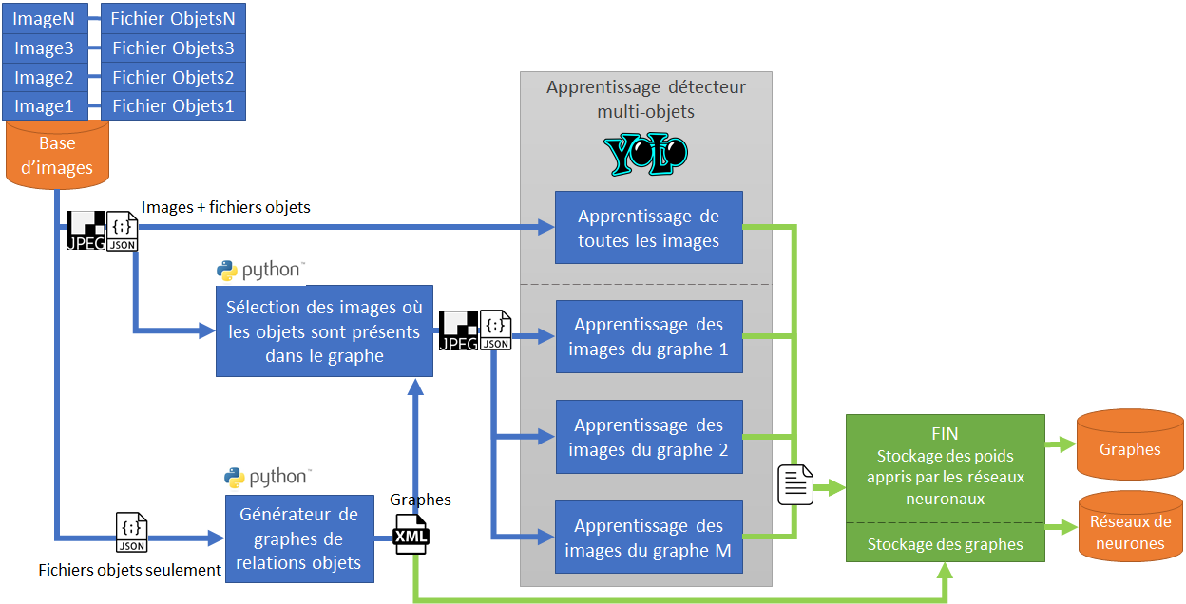
Structure générale du système
Prototype 2 : système d’apprentissage
Notes:
le detecteur doit apprendre avant de detecter

Slide 14
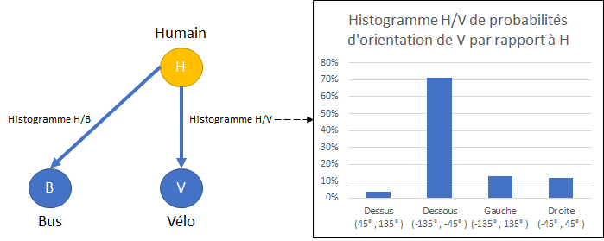
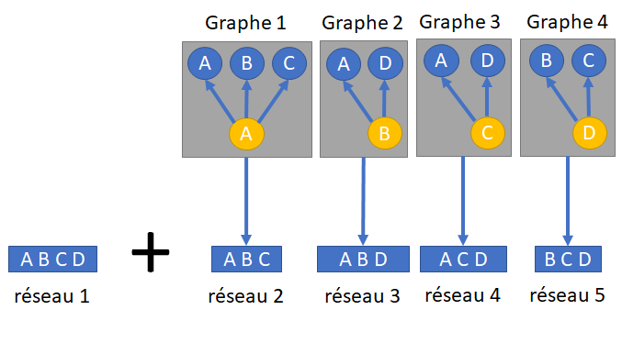
Structure générale du système
Explication du système de graphes
Notes:
Réseaux : donner un exemple d’espace contenant les objets a et pas les b ...

Slide 15
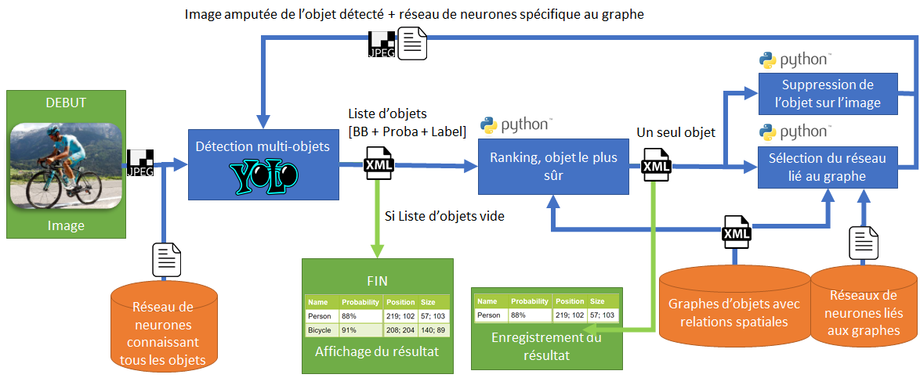
Structure générale du système
Prototype 3 : système pour l’utilisation

Slide 16
Analyse
Essais de détecteurs :
Detectron
Tensorflow Object Detection API
Yolo
Problèmes rencontrés :
CUDA sous Docker for Windows impossible
CUDA sous VMWare impossible
Erreurs avec Anaconda
Notes:
Lors de mon analyse, j’ai testé plusieurs détecteurs d’objets :
Detectron chez Facebook (python)
Tensorflow chez Google (python)
Yolo informaticien indépendant (C et Cuda)
De nombreux problèmes sont apparus sur ma machine personnel
J’ai pu déterminer plusieurs raison à ces problème : “...”

Slide 17
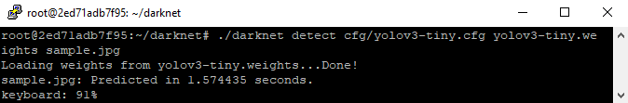
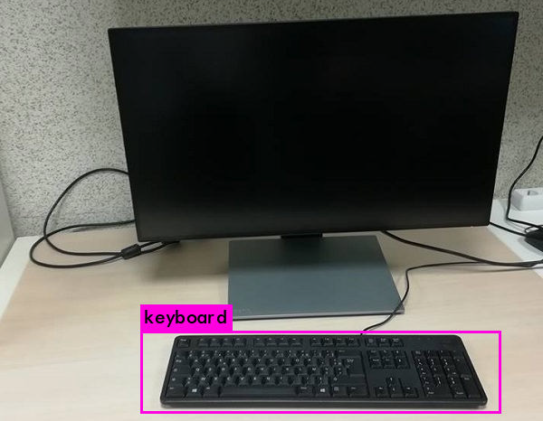
Analyse
Détection réussi avec Yolo sous Docker sur CPU
Notes:
Seul détection réussi : yolo, cpu, docker, cloud linux aws
Solution :
Pour utiliser Docker : Machine sous linux natif, droits administrateur

Slide 18
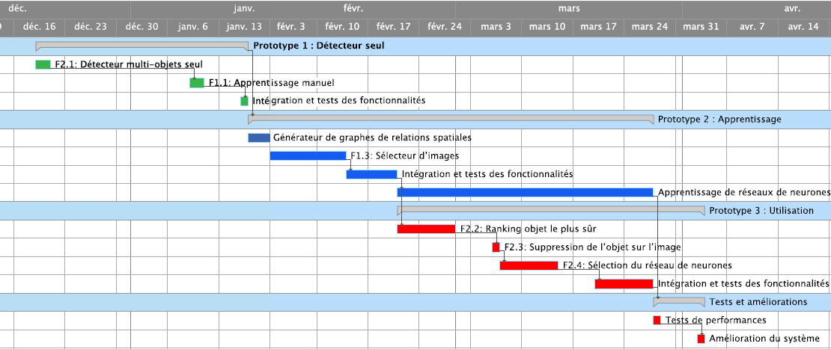
Gestion de projet
Notes:
les 3 prototypes de la méthode agile
1 tâche d’apprentissage en parallèle
final : test des perfs voir si la détection est améliorée

Slide 19
Conclusion
Etat d’avancement :
Analyse prolongée
environnement matériel et logiciel à concevoir
Remarques :
Structure expérimental
Plusieurs axes d’amélioration possible
Notes:
Etat d’avancement :
avant de concevoir le prototype 1, Essais de détecteur à prolonger + envir...
Remarques :
ce système s'élève au rang d’expérience
les résultats dépendent de la qualité des fonctionnalités développées
la pertinence des résultats pourraient bien nécessiter certaines corrections/améliorations au file du dev (suppres img, detecteur, trainning)
(en gardant la même structure système)
(dépendra du temps de projet)

